Slide 1
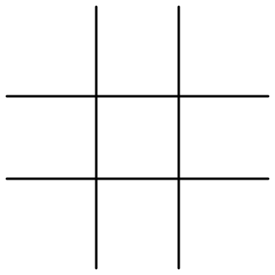
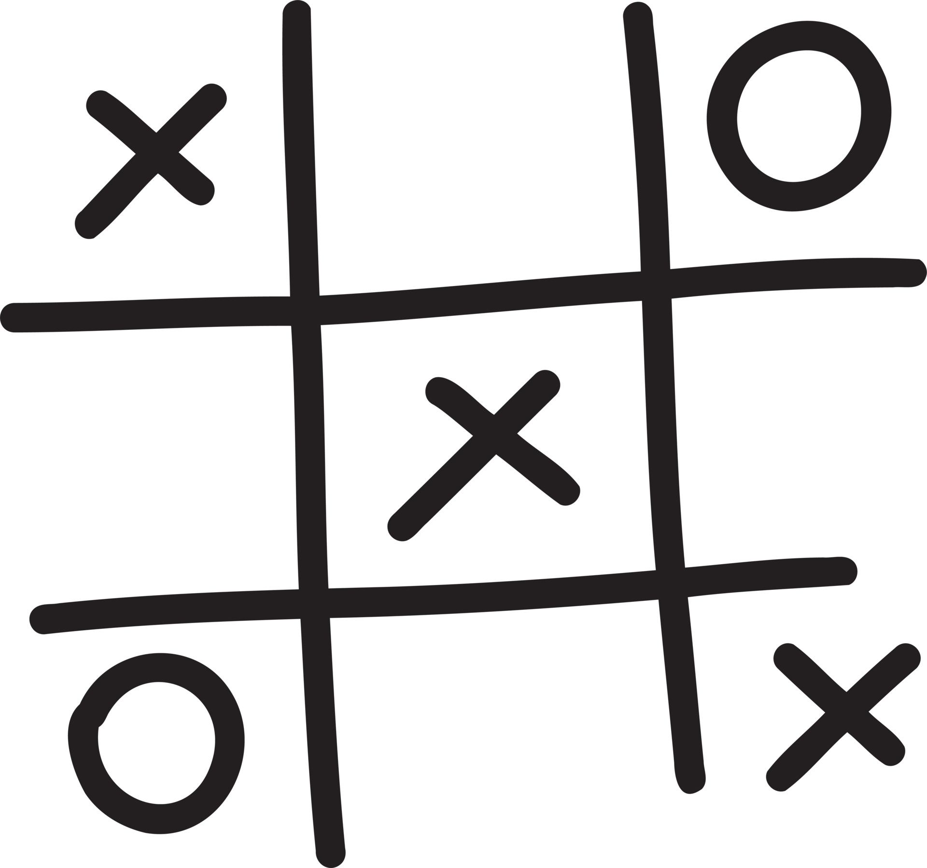
TIC TAC
Vu Minh Thinh
TOE

Slide 2
Mục Lục
I
II
III
IV
TIC TAC
TOE
Vu Minh Thinh
01
TIC TAC
TOE
I
Giới thiệu

Slide 3
Mục Lục
I
II
III
IV
TIC TAC
TOE
I
Giới thiệu
01

Slide 4
Mục Lục
I
II
III
IV
TIC TAC
TOE
II
Yêu Cầu Hệ Thống
02

Slide 5
Mục Lục
I
II
III
IV
TIC TAC
TOE
III
Cách Sử Dụng
03

Slide 6
I Giới thiệu
Mục Lục
I
II
III
IV
TIC TAC
IV
Mã Nguồn
TOE
Tic Tac Toe là một ứng dụng trò chơi cờ caro có kích thước bảng có thể chọn là 3x3 (Easy) hoặc 5x5 (Hard). Game được xây dựng bằng ngôn ngữ lập trình Java và sử dụng Android XML Layouts để thiết kế giao diện và Android Views (Button, GridLayout, ImageButton) để tạo các phần tử tương tác trên màn hình.
04

Slide 7
II Yêu Cầu Hệ Thống
I Giới thiệu
Tic Tac Toe là một ứng dụng trò chơi cờ caro có kích thước bảng có thể chọn là 3x3 (Easy) hoặc 5x5 (Hard). Game được xây dựng bằng ngôn ngữ lập trình Java và sử dụng Android XML Layouts để thiết kế giao diện và Android Views (Button, GridLayout, ImageButton) để tạo các phần tử tương tác trên màn hình.
Để chạy chương trình, máy tính cần được cài đặt và cấu hình với:
- Sử dụng Android Studio
- Java Development Kit (JDK)
- Android Virtual Device (AVD) hoặc Thiết bị Android Kết Nối

Slide 8
II Yêu Cầu Hệ Thống
Để chạy chương trình, máy tính cần được cài đặt và cấu hình với:
- Sử dụng Android Studio
- Java Development Kit (JDK)
- Android Virtual Device (AVD) hoặc Thiết bị Android Kết Nối

Slide 9
1 Chạy ứng dụng
3 Chơi trò chơi
III Cách Sử Dụng
2 Giao diện MENU
4 Kết thúc trò chơi
5 Quay lại MENU

Slide 10
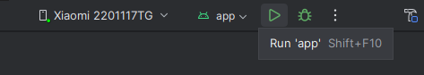
1 Chạy ứng dụng
- Mở project TicTacToeVMT bằng Android Studio
- Shift + F10 hoặc click vào nút này để chạy.

Slide 11
1 Chạy ứng dụng
3 Chơi trò chơi
III Cách Sử Dụng
2 Giao diện MENU
4 Kết thúc trò chơi
5 Quay lại MENU

Slide 12
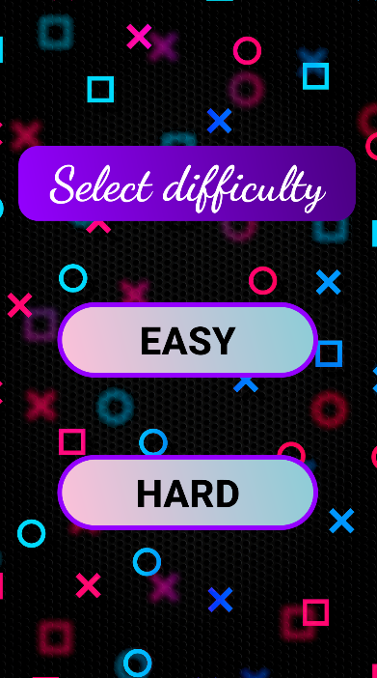
2 Giao diện MENU
Khi chạy ứng dụng, bạn sẽ thấy cửa sổ đầu tiên, khi nhấn nút “START”, bạn sẽ được chuyển đến giao diện chọn độ khó của game.
Nhấn vào các nút “EASY“ hoặc “HARD" để chọn kích thước bảng tương ứng

Slide 13
1 Chạy ứng dụng
3 Chơi trò chơi
III Cách Sử Dụng
2 Giao diện MENU
4 Kết thúc trò chơi
5 Quay lại MENU

Slide 14
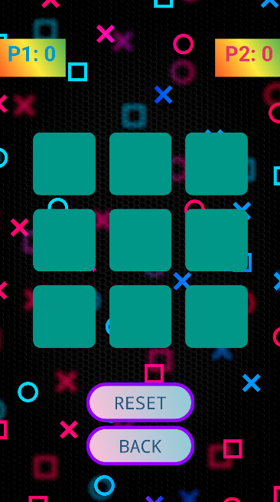
3 Chơi trò chơi
- Sau khi chọn kích thước, cửa sổ trò chơi sẽ xuất hiện. Bạn có thể thực hiện nước đi bằng cách nhấn vào các ô trên bảng.
- Nút “Reset" để chơi lại trò chơi hiện tại.
- Nút “Back" để thoát trở lại menu chính.

Slide 15
1 Chạy ứng dụng
3 Chơi trò chơi
III Cách Sử Dụng
2 Giao diện MENU
4 Kết thúc trò chơi
5 Quay lại MENU

Slide 16


4 Kết thúc trò chơi
Điểm số của cả hai người chơi sẽ được cập nhật sau mỗi trận

Slide 17
1 Chạy ứng dụng
3 Chơi trò chơi
III Cách Sử Dụng
2 Giao diện MENU
4 Kết thúc trò chơi
5 Quay lại MENU

Slide 18
5 Quay lại MENU
Bạn có thể bấm nút “Back" trong cửa sổ trò chơi để quay lại menu chính và chọn độ khó mới.

Slide 19
IV Mã Nguồn
MainActivity.java, SelectMap.java
Gameplay3x3.java, Gameplay5x5.java

Slide 20
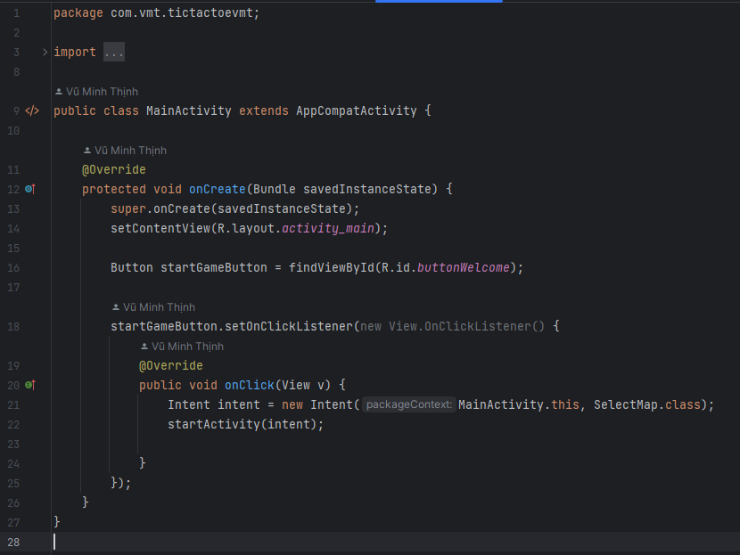
MainActivity.java, SelectMap.java
Mã nguồn cho cửa sổ menu và chức năng chuyển đổi giữa các kích thước bảng.

Slide 21
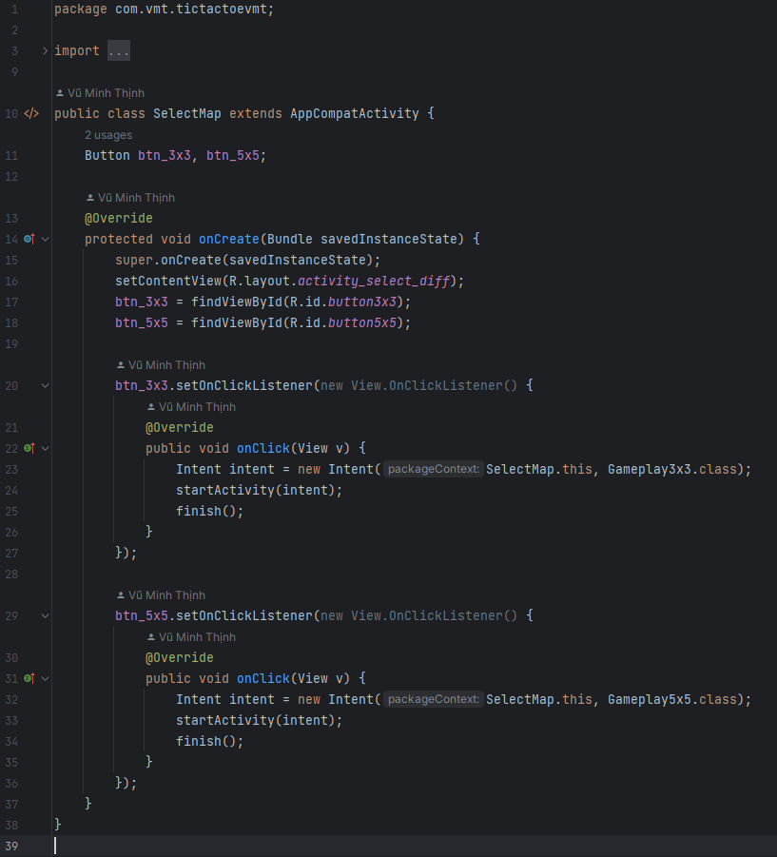
MainActivity.java, SelectMap.java
Mã nguồn cho cửa sổ menu và chức năng chuyển đổi giữa các kích thước bảng.

Slide 22
IV Mã Nguồn
MainActivity.java
SelectMap.java
Gameplay3x3.java, Gameplay5x5.java

Slide 23
Gameplay3x3.java, Gameplay5x5.java
- Mã nguồn cho cửa sổ trò chơi với các kích thước bảng tương ứng.
- Bao gồm chức năng xử lý nước đi, kiểm tra chiến thắng, kiểm tra hòa, cập nhật điểm số, và quay lại menu.

Slide 24
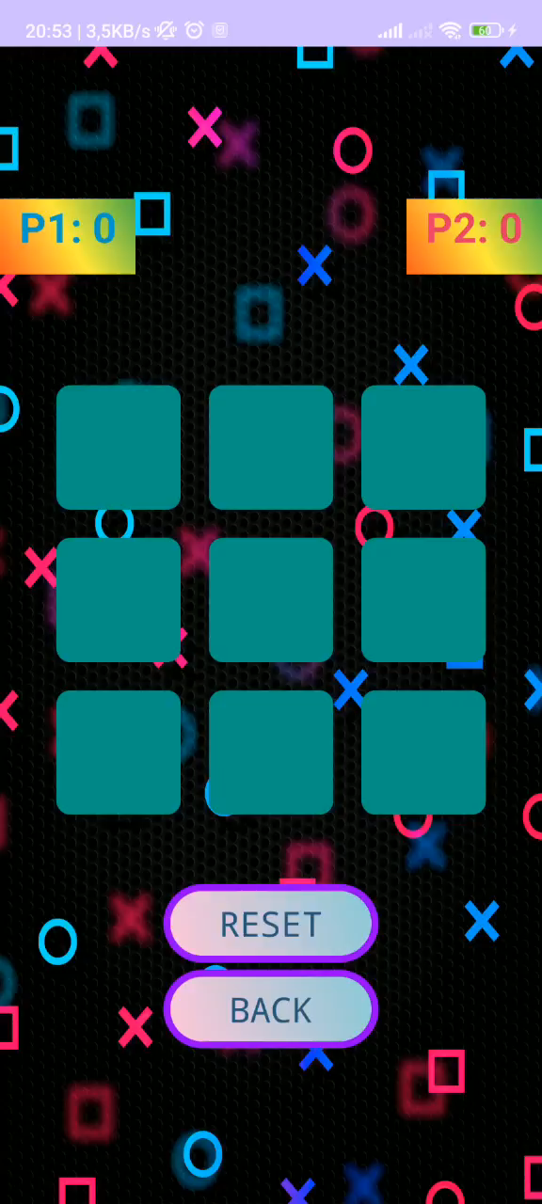
Gameplay3x3.java, Gameplay5x5.java
Map Easy (3x3)
Demo:

Slide 25
Gameplay3x3.java, Gameplay5x5.java
Code
03
Kiểm Tra Điều Kiện Thắng và Hòa
04
Kết Thúc Trò Chơi và Cập Nhật Điểm
01
Giao diện và Thiết lập Ban Đầu
02
Xử Lý Sự Kiện Nút

Slide 26
Gameplay3x3.java, Gameplay5x5.java
Code
03
Kiểm Tra Điều Kiện Thắng và Hòa
04
Kết Thúc Trò Chơi và Cập Nhật Điểm
01
Giao diện và Thiết lập Ban Đầu
02
Xử Lý Sự Kiện Nút

Slide 27
Gameplay3x3.java, Gameplay5x5.java
Code
03
Kiểm Tra Điều Kiện Thắng và Hòa
04
Kết Thúc Trò Chơi và Cập Nhật Điểm
01
Giao diện và Thiết lập Ban Đầu
02
Xử Lý Sự Kiện Nút

Slide 28
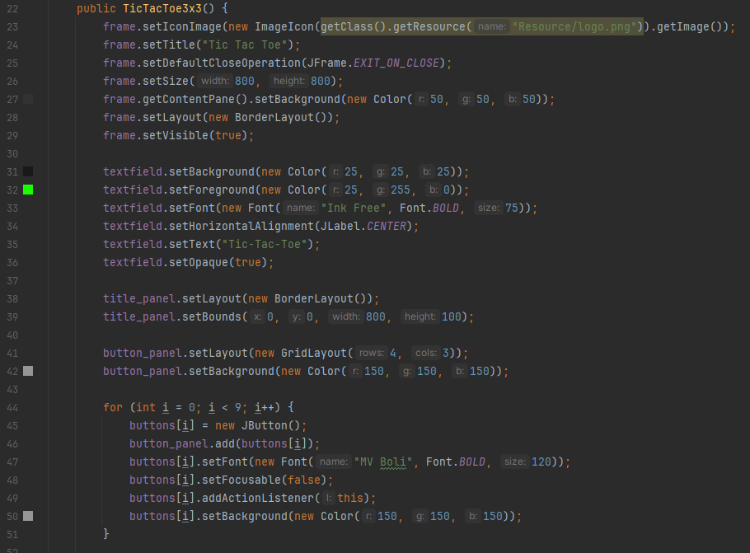
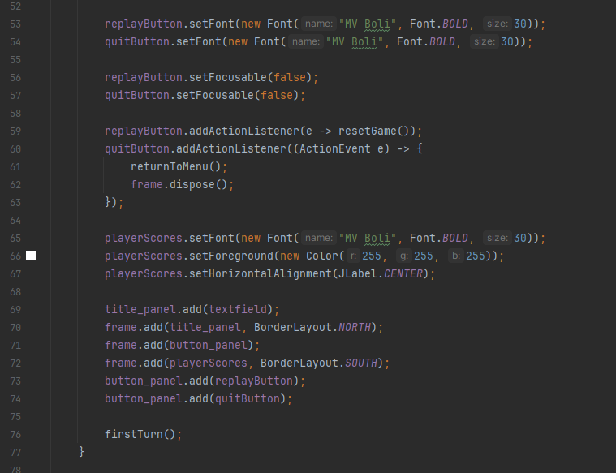
Gameplay3x3.java, Gameplay5x5.java
01 Giao diện và Thiết lập Ban Đầu
Code
- Sử dụng JFrame, JPanel, JLabel, và JButton để tạo giao diện.
- Cài đặt font, màu sắc, và các thành phần khác của giao diện
03
Kiểm Tra Điều Kiện Thắng và Hòa
04
Kết Thúc Trò Chơi và Cập Nhật Điểm
01
Giao diện và Thiết lập Ban Đầu
02
Xử Lý Sự Kiện Nút

Slide 29
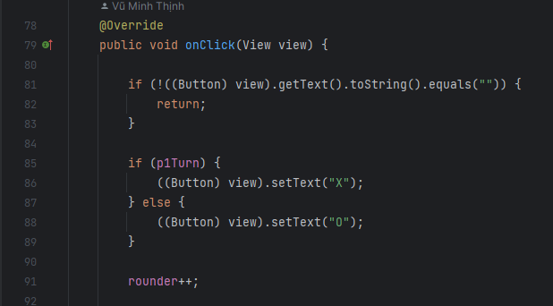
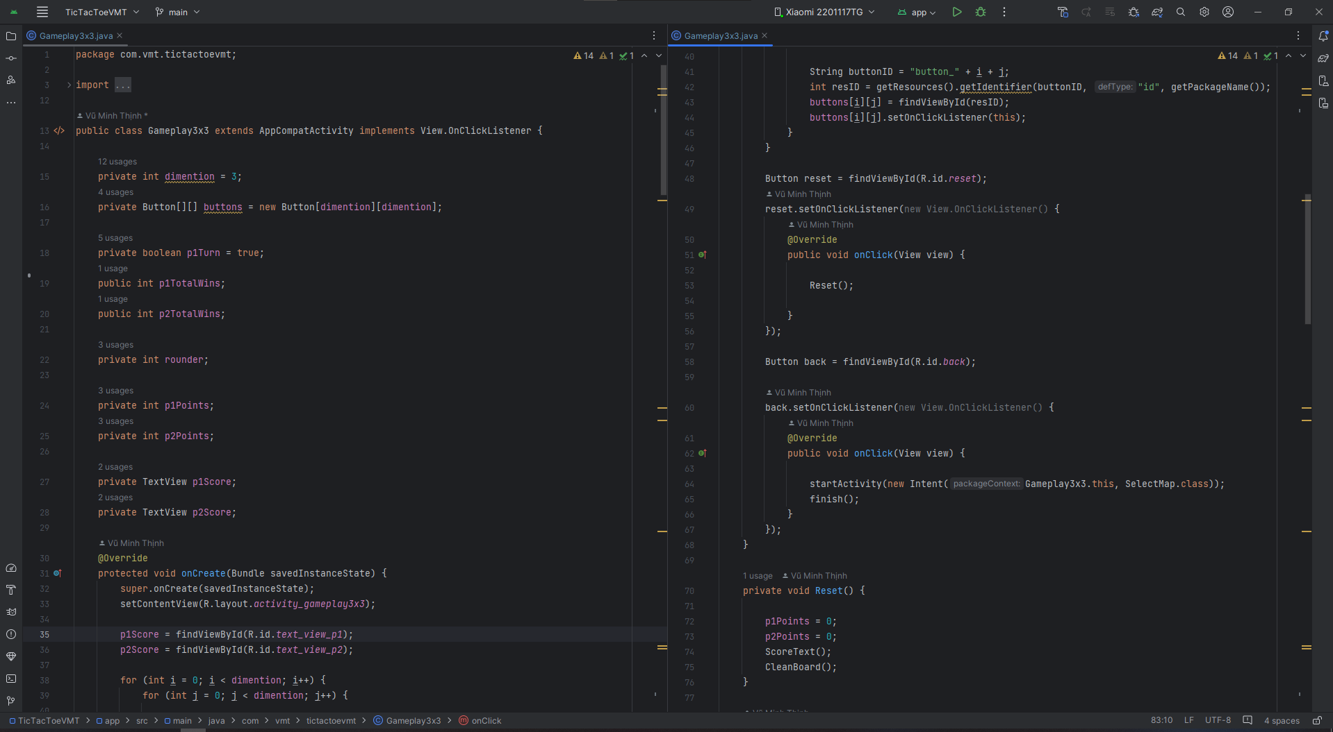
02 Xử Lý Sự Kiện Nút
01 Giao diện và Thiết lập Ban Đầu
- Khai báo biến và thiết lập giá trị ban đầu như kích thước bảng (3x3), mảng các nút, điểm số,…
- Thiết lập sự kiện click cho từng nút và nút reset, nút back.
- Xử lý sự kiện khi một ô trên bảng được nhấn.
- Đặt ký tự "X" hoặc "O" tùy thuộc vào lượt chơi.

Slide 30
03 Kiểm Tra Điều Kiện Thắng và Hòa
02 Xử Lý Sự Kiện Nút
- Xử lý sự kiện khi một ô trên bảng được nhấn.
- Đặt ký tự "X" hoặc "O" tùy thuộc vào lượt chơi.
Sử dụng một mảng 2D để xác định các điều kiện thắng.
Kiểm tra điều kiện thắng và hòa, và thực hiện các hành động tương ứng.

Slide 31
03 Kiểm Tra Điều Kiện Thắng và Hòa
Một mảng hai chiều field được tạo để lưu trữ giá trị hiện tại của từng ô trên bảng.
Sử dụng nested loop để duyệt qua từng ô trên bảng và lấy giá trị của nó.
Kiểm tra chiến thắng trên hàng ngang và hàng dọc:
Dùng vòng lặp để so sánh giá trị trên từng hàng và từng cột.
Nếu cả hàng hoặc cột đều giống nhau và không trống, thì đó là một chiến thắng.
Kiểm tra chiến thắng trên đường chéo chính và đường chéo phụ:
Đối chiếu giá trị trên đường chéo chính và đường chéo phụ.
Nếu cả hai đường đều giống nhau và không trống, thì đó là một chiến thắng.
Nếu không có chiến thắng trên các điều kiện trên, trả về false.

Slide 32
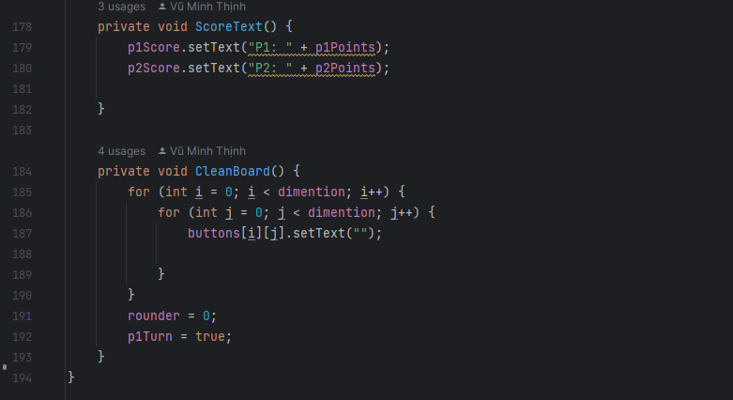
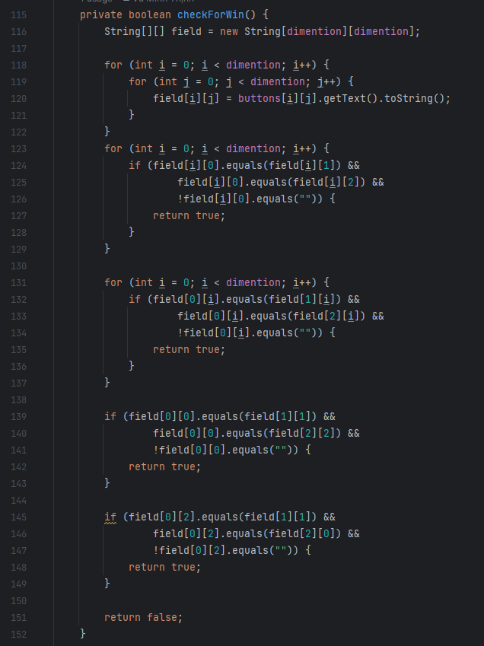
04 Kết Thúc Trò Chơi và Cập Nhật Điểm
- Khi trò chơi kết thúc, hiển thị thông báo, cập nhật điểm số, trò chơi sẽ tự động bắt đầu lại.
- Nút Replay để reset tỉ số và nút Back để quay về menu.
Hướng dẫn:

Slide 33
04 Kết Thúc Trò Chơi và Cập Nhật Điểm
- Khi trò chơi kết thúc, hiển thị thông báo, cập nhật điểm số, trò chơi sẽ tự động bắt đầu lại.
- Nút Replay để reset tỉ số và nút Back để quay về menu.

Slide 34
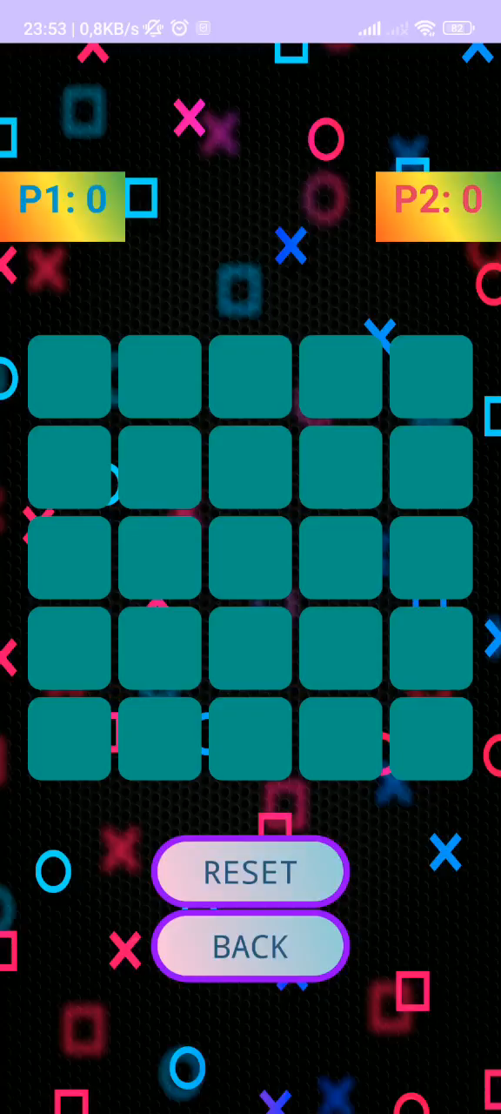
Gameplay3x3.java, Gameplay5x5.java
Map Hard (5x5)
Demo:

Slide 35
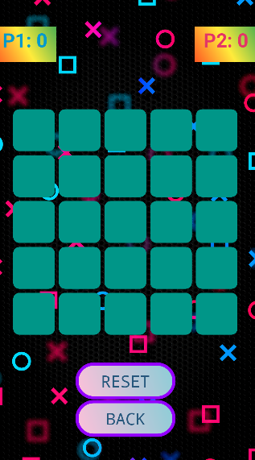
Gameplay3x3.java, Gameplay5x5.java
Map Hard
So với map 3x3, map 5x5 nhìn chung sẽ thay đổi một chút về giao diện, điều kiện lặp và các hàm xử lí.

Slide 36
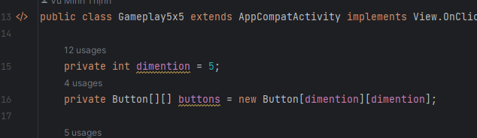
Tăng số ô chiến thắng
Trong hàm checkForWin của map 5x5, có thêm các điều kiện kiểm tra chiến thắng cho các hàng, cột và đường chéo có độ dài là 5.

Slide 37
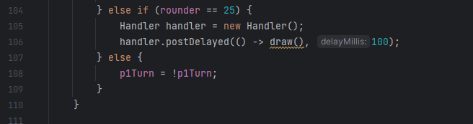
Tăng số lượt chơi tối đa
Trong hàm onClick, số lượt chơi tối đa để xác định trận đấu hòa (draw) được tăng lên từ 9 (trong map 3x3) lên thành 25 (trong map 5x5).

Slide 38


